Slide 1
Профилактика утомляемости учащихся подросткового возраста на уроках истории и обществознания
Качаева Л.В.
Учитель истории
МАОУ СОШ №24

Slide 2
Утомление – опасное психофизиологическое состояние человека.
Учитель постоянно должен заботиться о сохранении психического здоровья детей в норме.
У детей преобладает непроизвольное внимание. Ученик способен сосредоточиться лишь на том, что ему интересно, нравится.
Задача учителя - помочь ученику преодолеть усталость, формировать устойчивое внимание.
Активизация развития всех сфер личности учащихся на уроке- задача нашей педагогической мастерской.

Slide 3
Как этого достичь?
Увеличение умственной нагрузки на уроках истории заставляет задуматься над тем, как к изучаемому материалу поддержать у учащихся интерес, их активность на протяжении всего урока, не причиняя вред здоровью.
В связи с этим ведутся поиски новых эффективных методов обучения, которые бы стимулировали учащихся к самостоятельному приобретению знаний, активизировали бы мысль школьников и помогали бы сохранять здоровье.

Slide 4
Развитие утомления во многом связано с организацией режима работы и отдыха.
От правильной организации урока, уровня его гигиенической рациональности во многом зависит функциональное состояние учащихся в процессе учебной деятельности, возможность длительно поддерживать умственную работоспособность на высоко уровне и предупреждать преждевременное утомление.

Slide 5
Применение технологии встречных усилий
Без усилий - эмоционального, интеллектуального, волевого напряжения – невозможны ни активная познавательная деятельность, ни сознательное участие в учебном процессе, ни субъект-субъектное взаимодействие учителя и ученика. Субъект – это тот, кто активно, сознательно включается в деятельность, несет ответственность за ее процесс и результат.
Следовательно, ученик изначально должен быть поставлен в такие условия, чтобы прикладывать определенные усилия в процессе образования. Педагог тоже должен не только замечать эти усилия, поддерживать ученика, обеспечить ему условия для дальнейшего продвижения вперед, но и делать шаг навстречу в умении строить отношения со своими учениками. В этом случае можно говорить о технологии встречных усилий педагога и ученика.

Slide 6
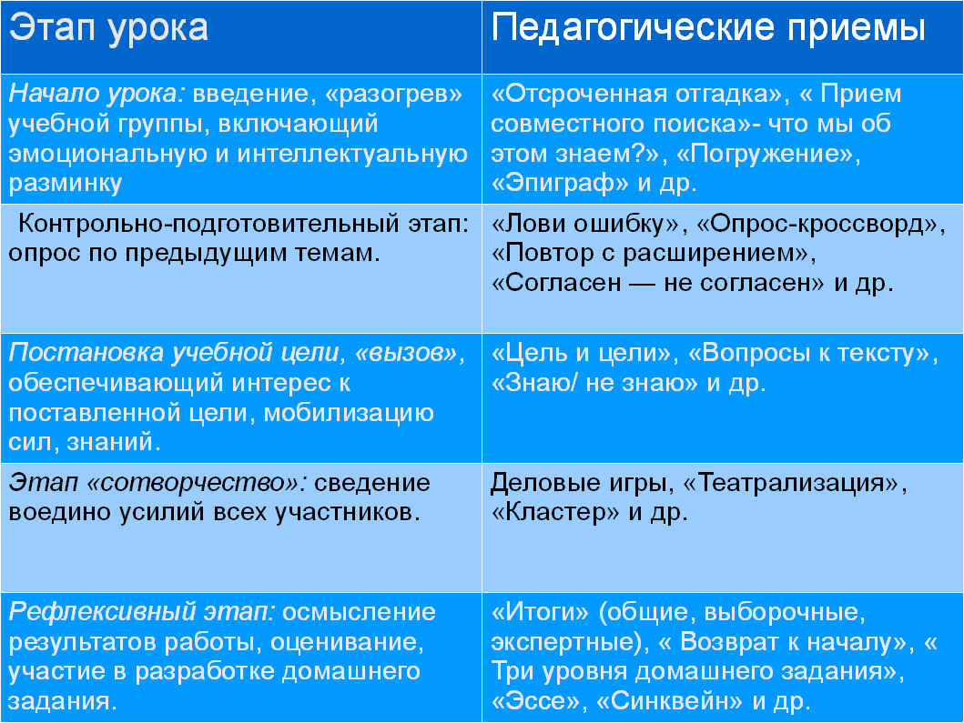

Slide 7
Инсерт
Инсерт (INSERT) – метод активного чтения даёт возможность сохранить интерес к теме и тексту учебника. Маркировка текста «v», «+», « - », «?».
«v»
«+»
« - »
«?»
Поставьте этот знак на полях, если то, что вы читаете, соответствует тому, что знаете или думали, что знаете
Поставьте этот знак на полях, если то, что вы читаете, для вас является новым
Поставьте этот знак на полях, если то, что вы читаете, противоречит тому, что вы уже знали или думали, что знаете
Поставьте этот знак на полях, если то, что вы читаете, непонятно, или вы хотели бы получить более подробные сведения по данному вопросу

Slide 8
Происходит активная оценка собственного познавательного опыта ученика, что служит залогом адекватного включения его в учебный процесс.

Slide 9

Уроки на эмоционально- образной основе

Slide 10
Активизация мыслительной деятельности учащихся является одной из центральной задач обучения.
В традиционной системе школьного образования наблюдается преобладание рационально-логического способа познания (анализ, дробление, опора на понятийное мышление), в то время как ученики живут чувствами и эмоциями..
Обращение к образно-эмоциональной сфере не менее важно, так как только взаимодействие разума и чувств может обеспечить целостное развитие личности.

Slide 11
Игры
В 5-8 классах для активизирования познавательной деятельности обучающихся можно использовать различные игры. Эта форма обучения соответствует психологическим особенностям школьников данного возраста (быстрая утомляемость , небольшой запас исторических представлений), отвечает их познавательным потребностям.
Многие игры просты в исполнении. По времени они могут занимать в среднем от 10 до 30 минут. Таким образом, учитель может использовать игру вместе с другими видами учебной деятельности.
Игра “Три предложения”.
Учитель зачитывает короткий рассказ или документ. Ученикам необходимо внимательно выслушать и передать содержание рассказа или документа тремя простыми предложениями. Побеждает тот, у кого рассказ короче и при этом точно передает содержание. Другой вариант игры – работа с печатным текстом. Это может быть отрывок из учебника. Три простых предложения ребята могут записать в тетради. В этом случае удобней выявить победителя.
Эта игра помогает развивать очень важное умение – выделять главное, на котором основываются и навыки работы с прессой, и ориентирование в информационном потоке, а также умение составить план, конспект, реферат.

Slide 12
Историческая игра
«Чистая доска» перед объяснением нового материала учитель в разных концах школьной доски, в произвольном порядке, записывает вопросы (для удобства игры их неодходимо пронумеровать), которые могут быть выражены в обычной форме, так и рисунком, схемой, фрагментом картины и т. д. Они должны быть построены на материале изучаемой темы. Учитель говорит, что по ходу объяснения нового материала класс будет учавствовать в игре «Чистая доска». Посмотрите на доску, она совсем не чистая, а наоборот, заполнена разными вопросами. Ответы на них будут содержаться в моем рассказе. Я время от времени буду спрашивать, готовы ли вы ответить на какой-либо вопрос. Если вы даете ответ на него, то этот вопрос стирается. Задача в этой игре состо

Slide 13
Восстанови воображение. Восстанови карту
Нужно собрать из кусочков какое-либо ихвестное изображение, например. Египетского фараона Тутанхамона.
«Переводчик»
Трудностью в усвоении различных определений является сложность научного языка. Зачастую школьники просто заучивают определения, не понимая их смысла. В данной игре ученикам предлагается сказать какую- нибудь историческую фразу другими словами, перевести с «научного языка на доступный.
Самостоятеная работа учащихся с текстом становится увлекательной, если превращается в игру «Найди ошибки»
«Продолжи рассказ». Два ученика должны по одному предложению рассказать материал изучаемой темы. Один начинает. Другой продолжает. Выигрывает тот, чье предложение будет последним.

Slide 14
Формы подачи учебного материала
Сюжетный рассказ;
побочно-исторический сюжет;
развернутая биографическая характеристика исторического деятеля;
историческая информация, сформулированная в проблемном виде (например: «Была ли неизбежна феодальная раздробленность на Руси?»;
тексты с ошибками;
исторические анекдоты ( например: Услышав о восстании декабристов, Ф.В. Ростопчин сказал: «Обыкновенно сапожники делают ревлюции, чтобы сделаться господами, а у нас господа захотели сделаться сапожниками». Скажите, чего в словах Ростопчина больше: искреннего недоумения или насмешки? Что вы могли бы ему возразить?);
Поэтические цитаты,эпиграммы современников:
  То академик, то герой,
  То мореплаватель, то плотник.
  Он всеобъемлеющей душой
  На троне вечный был работник.
Кто и о ком написал эти слова? Согласны ли вы с ним?
Комплекты исторических документов с творческими заданиями для групповой и индивидуальной работы по определенным темам;
Раздаточный и иллюстрированный материал, схемы, таблицы.

Slide 15
Виды познавательных заданий
Образные. Дайте харантеристику великому князю Ивану IV/
Творческие задания. а) Вообразите, что вам удалось побывать в древних Афинах. Подготовьте путевой дневник с рассказами об увиденном. Не забудьте уточнить, в качестве кого и зачем вы приехали в этот город. Б) Представьте, что вы — средневековый рыцарь. Опишите один день из своей жизни. Не забудьте придумать имя, титул.
Логические задания . Объясните, почему, говоря о политическом строе Новгорода, историки упоминают термин «республика», а не княжество.
Проблемные задания
Историческое сочинение , историческое эссе. Например: Шансы декбристов на победу. Мой вердикт народникам.

Slide 16
Восстанови воображение. Восстанови карту
Нужно собрать из кусочков какое-либо ихвестное изображение, например. Египетского фараона Тутанхамона.
«Переводчик»
Трудностью в усвоении различных определений является сложность научного языка. Зачастую школьники просто заучивают определения, не понимая их смысла. В данной игре ученикам предлагается сказать какую- нибудь историческую фразу другими словами, перевести с «научного языка на доступный.
Самостоятеная работа учащихся с текстом становится увлекательной, если превращается в игру «Найди ошибки»
«Продолжи рассказ». Два ученика должны по одному предложению рассказать материал изучаемой темы. Один начинает. Другой продолжает. Выигрывает тот, чье предложение будет последним.

Slide 17
Дискуссия
Задания дискуссионного типа:
Историки подсчитали, что князь Святослав прошел походами не менее 8000-8500 км. Иногда Святослава обвиняют в излишней воинственности , безрассудной драчливости, называют «авантюристом, предводителем бродячей дружины» Какие доводы можно привести в доказательство или опровержение этих обвинений?
Справедливо ли называть Новгород «Окном в Европу» Древней Руси»?
Л.Н. Гумилев, в отличиие от большинства историков, не считает ордынское нашествие игом, монголов называет спасителями Руси от Запада. Согласны ли вы с мнением историка?

Slide 18
Первый вариант урока
В начале урока создается образно-эмоциональная атмосфера, содержащая ценностную установку для учеников и активизирующая интерес к изучению. Это может быть достигнуто путем создания эмоционально психологических установок, использование музыкального, художественного и литературного ряда, привлечение исторических документов, содержащие в себе противоречивые характеристики или оценки познаваемого характера.
После этого возможен перевод материала из образного в теоретический путем погружения учащихся в исследовательскую работу. В результате происходит формирование собственного отношения к данной проблеме.

Slide 19
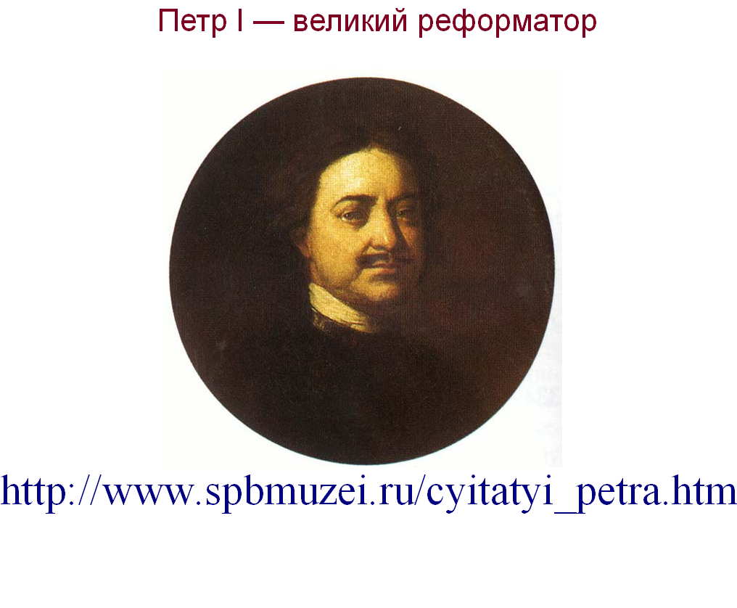

Slide 20
Слово учителя
В официальной российской историографии Петра 1 было принято считать одним из выдающихся государственных деятелей России, о его заслугах можно прочитать в любом учебнике по истории, однако еще с XVII века существуют противоположные оценки личности и деятельности Петра 1.
Эпоха Петра I (1672 - 1725), личность этого выдающегося государственного деятеля, полководца, дипломата и работника пользуются неизменным вниманием как отечественных, так и зарубежных исследователей. В исторической науке существует множество разных, порой противоречивых точек зрения на историю петровских преобразований, на личность самого реформатора и результаты его деятельности. Одни историки определяли реформы Петра как революцию, полный разрыв со старомосковским обществом. Другие говорили о преемственности между традиционным прошлым и петровским временем. Эта точка зрения преобладает в исторической науке на сегодняшний день.

Slide 21
«На весь XVIII век и шире – петербургский период русской истории – ложится одна гигантская тень – Петра Великого – императора-реформатора. И пусть он действовал в том направлении, которое вполне определилось при его отце, пусть его реформы рождены самой логикой исторического развития XVII в....– всё равно нельзя отрицать, что именно Пётр стал создателем новой России»
С. В. Бушуев

Slide 22
Толстой Л.Н. (1828-1910) – русский писатель, мыслитель. О Петре 1 – «Был осатанелый зверь. Великий мерзавец, благочестивейший разбойник, убийца… Забыть про это, а не памятники ставить».
Крестьянин Старцев - «Какой это царь, он антихрист, а не царь, царство свое покинул и знаетца с немцами и живет все в Немецкой слободе, в среду и в пятку ест мясо. Инова антихриста не ждите, тот он антихрист»

Slide 23
Учитель обращается к ученикам
Давайте попробуем сформировать собственное суждение о реформах Петра I, повторив то наследие, который он оставил после себя. Для нас он не может быть ни знаменем, ни мишенью; для нас он только объект изучения.

Slide 24
Слово учителя
Синодальный период в истории русской православной церкви (понятие, сущность).
Петровские преобразования- переломный момент в истории российской церкви. Церковная реформа как часть петровских преобразований.
Основные тенденции церковной реформы.

Slide 25
Организация исследовательской деятельности учащихся
Постановка перед учениками проблемной задачи: многие историки отмечают, что церковная реформа Петра была проведена «вопреки всеобщей психологической оппозиции» (А.Карташев), что она проходила совсем не без протестов»,(Г. Флоровский). Почему «психологическая оппозиция» не переросла в оппозицию реальную? Учитель делит учеников на три группы:
группа церковников — сторонников реформ, проводимых светской властью;
группа церковников — противников реформ, проводимых светской властью;
религиозная группа раскольников и сектантов.

Slide 26
Задания группам
Каждая группа получает задание изучить (на основе материала учебника) «свою» деятельность, ответить на вопросы. Вопросы изложены на карточках, которые получает каждая группа.
Вопросы для учащихся:
Суть основных идей.
Их практическая реализация.
Главные идеологи и выразители идей.
Эволюция взглядов в течение 18 в.

Slide 27
Создание образно-эмоциальной педагогической ситуации
Учитель предлагает ученикам создать свой символический образ церкви того периода. В образе должно быть отражено: положение церкви по отношению к государству, отношение членов группы к этому, свое личное отношение (отношение показывается цветом). Ученики выполняют эту работу на ватманах или альбомных листах цветными карандашами, фломастерами или маркерами. Во время работы звучит музыка (Например, «Херувимская» П.И. Чайковского, увертюра «Светлый праздник» Н.А. Римского-Корсакова, которая помогает ученикам «погрузиться» в атмосферу данной эпохи.
После выполнения работы представители от каждой группы выступают с защитой своего символического образа, объясняют свое понимание данного вопроса и отношение к нему. Все работы вывешиваются на доске.
Учитель предлагает свой свой вариант работы с комментированием. В конце урока выбирается тот символический образ, который, по мнению учащихся, наиболее точно передает смысл главного понятия темы урока: «синодальный период в истории русской православной церкви.
Домашнее задание : подготовить речь от имени сторонника и противника реформирования русской православной церкви в XVIII веке.

Slide 28
Здоровьезберегающие технологии
Очевидно, что физкультурные минутки на уроках во всех возрастных группах просто необходимы, они снимают мышечное напряжение и помогают успешно усваивать программный материал.
В физкультминутки обязательно нужно включать простейшие упражнения для глаз, так как они не только служат профилактикой нарушения зрения, но и благоприятны при неврозах, гипертонии, повышенном внутричерепном давлении. Эти упражнения не занимают много времени и, как показывает практика, нравятся детям. Можно выполнить с детьми вертикальные движения глаз вверх - вниз; горизонтальные вправо - влево; вращение глазами по часовой стрелке и против; закрыть глаза и представить по очереди цвета радуги как можно отчетливее. На доске до начала урока начертить какую-либо кривую (спираль, окружность, ломаную); предложить глазами «нарисовать» эти фигуры несколько раз в одном, а затем в другом направлении. В старших классах можно выполнять построение многоугольника не поворачивая головы, одним движением глаз, отыскивать геометрическую фигуру или табличку с новым математическим термином, размещенные в классе.

Slide 29
Здоровьезберегающие технологии
Для успокоения нервной системы, снятия напряжения важными являются голос учителя и его внутреннее спокойствие. Учитель может при необходимости, уделяя максимум внимания окраске своего голоса и темпу произношения слов предложить детям закрыть глаза и представить себя в лесу после грозы, когда только, что прошёл дождь и мокрая листва на берёзах блестит, а на траве - серебряные капли. Когда так хорошо пахнет в лесу и так легко дышится! Попросить представить ландыши, сирень и вдыхать их чудный запах медленно, ровно, глубоко, чтобы продлить такие приятные минуты виртуального пребывания в лесу.

Slide 30
Здоровьезберегающие технологии
большое значение уделяют школьной оценке. При оценке выполненной работы необходимо учитывать не только полученный результат, но и степень усердия ученика. Ребенок должен постоянно ощущать себя счастливым. И мы помогаем ему в этом, проводя уроки так, чтобы они оставляли в душе ребенка только положительные эмоции. Дети должны испытывать ощущение комфорта, защищенности и, безусловно, интерес к вашему уроку. Этому не научит ни один учебник.

Slide 31


Slide 32
Огромное значение в предупреждении утомления является:
активная познавательная деятельность
четкая организация учебной деятельности;
строгая дозировка учебной нагрузки;
построение урока с учетом динамичности учащихся, их работоспособности;
соблюдение гигиенических требований (свежий воздух, оптимальный тепловой режим, хорошая освещенность, чистота);
благоприятный эмоциональный настрой (у учащихся развита интуитивная способность улавливать эмоциональный настрой учителя, поэтому с первых минут урока, с приветствия нужно создать обстановку доброжелательности, положительный эмоциональный настрой, поэтому урок желательно начинать с
улыбки).

Slide 33
Учитель должен помнить, что
Утомление – опасное психофизиологическое состояние человека.
Учитель постоянно должен заботиться о сохранении психического здоровья детей в норме.
У детей преобладает непроизвольное внимание. Ученик способен сосредоточиться лишь на том, что ему интересно, нравится.
Задача учителя - помочь ученику преодолеть усталость, формировать устойчивое внимание.
активизации развития всех сфер личности учащихся на уроке- задача
нашей педагогической мастерской .
Как добиться

